Slide 1

শু
ভে
চ্ছা
পরিচিতি
মোঃ মনোয়ারুল হক
সহকারী শিক্ষক
জামিরা সঃ প্রাঃ বিদ্যালয়
পুঠিয়া, রাজশাহী।
শ্রেণিঃ তৃতীয়
বিষয়ঃ প্রাথমিক গণিত

Slide 2
এসো ভিডিও

Slide 3
আজকের পাঠঃ সময় পরিমাপ
শিখনফলঃ
১। ঘড়িতে ঘন্টা নির্দেশক সংখ্যাগুলো চিনতে ও
পড়তে পারবে।
২। ঘন্টা ও মিনিটের কাঁটা শনাক্ত করতে পারবে।
৩। ঘড়ি দেখে সময় বলতে পারবে (ডিজিটাল ও
ননডিজিটাল)।

Slide 4
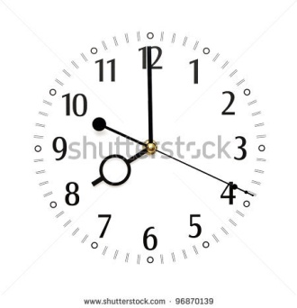
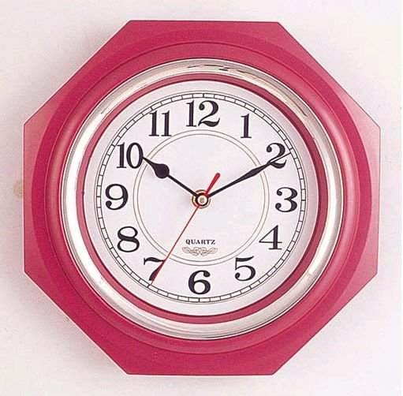
সেকেন্ডের কাঁটা
৬০
মিনিটের কাঁটা
৫৫
৫
ঘন্টার কাঁটা
৫০
১০
৮ টা
৪৫
১৫
৪০
২০
৩৫
২৫
৩০
১০ টা ১০ মিনিট

Slide 5
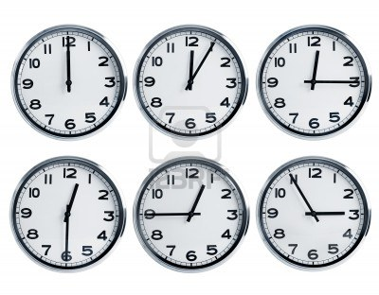

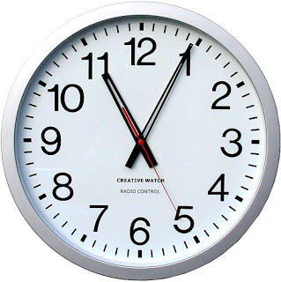
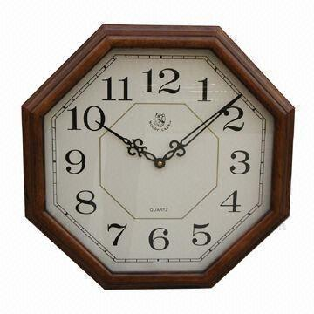
ঘড়ি দেখে সময় বলি ও খালি ঘরে লিখি
১২ টা ১৫ মিনিট
১২ টা
১২ টা ৫ মিনিট
২ টা ৫৫ মিনিট
১২ টা ৩০ মিনিট
১২ টা ৪৫ মিনিট
১ টা ৫০ মিনিট
১১ টা ৫ মিনিট
১০ টা ৮ মিনিট

Slide 6
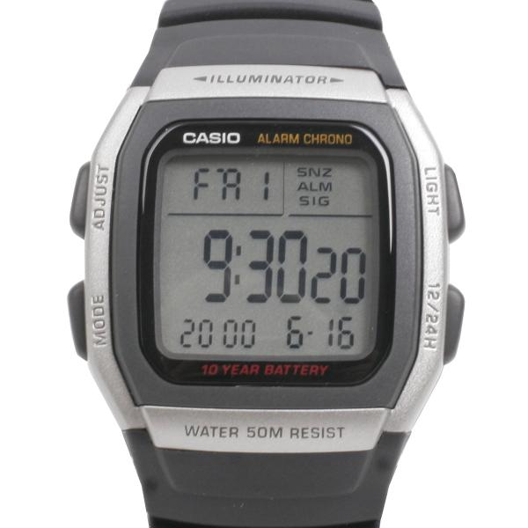
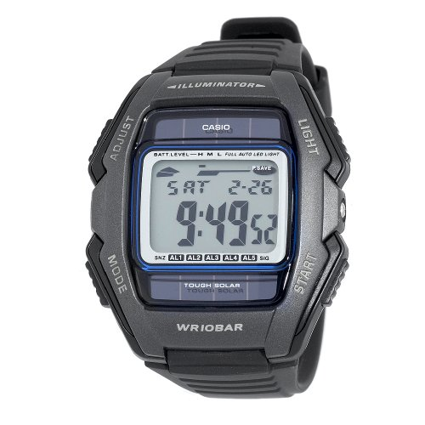
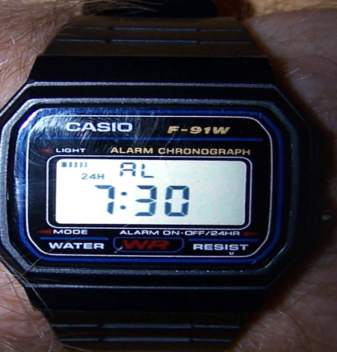
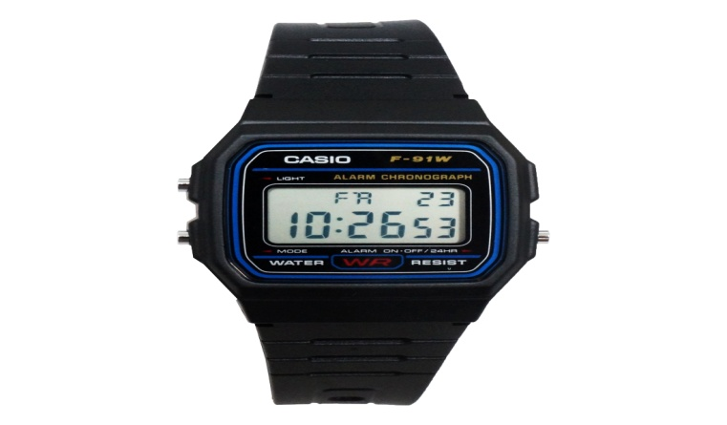
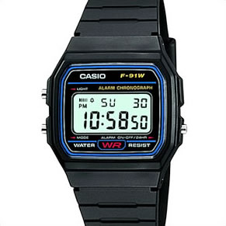
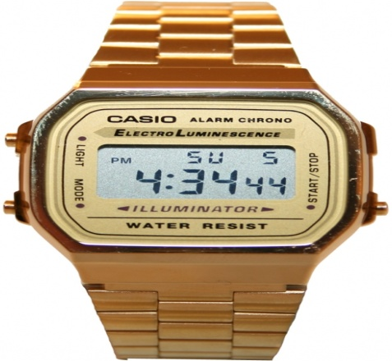
ঘড়ি দেখি
৯ টা ৩০ মিনিট
৯ টা ৪৯ মিনিট
৭ টা ৩০ মিনিট
১০ টা ২৬ মিনিট
১০ টা ৫৮ মিনিট
৪ টা ৩৪ মিনিট

Slide 7
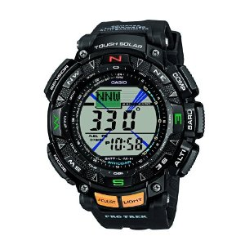
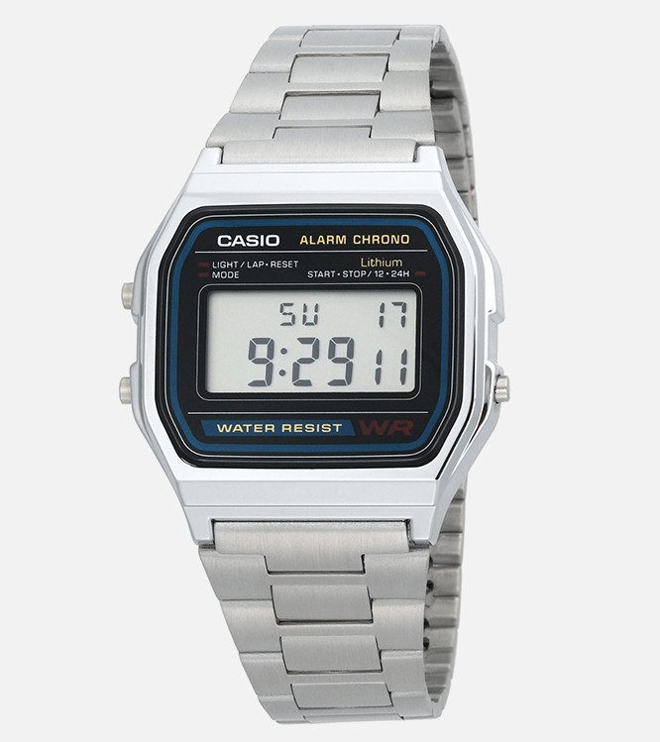
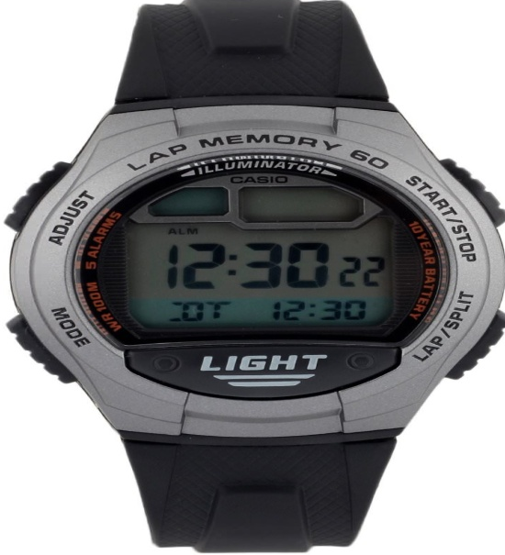
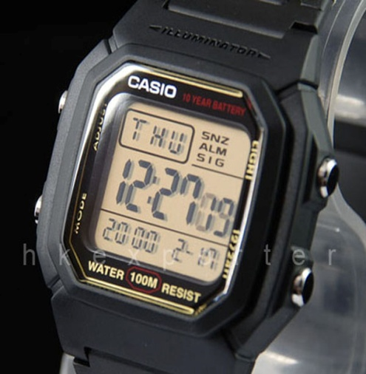
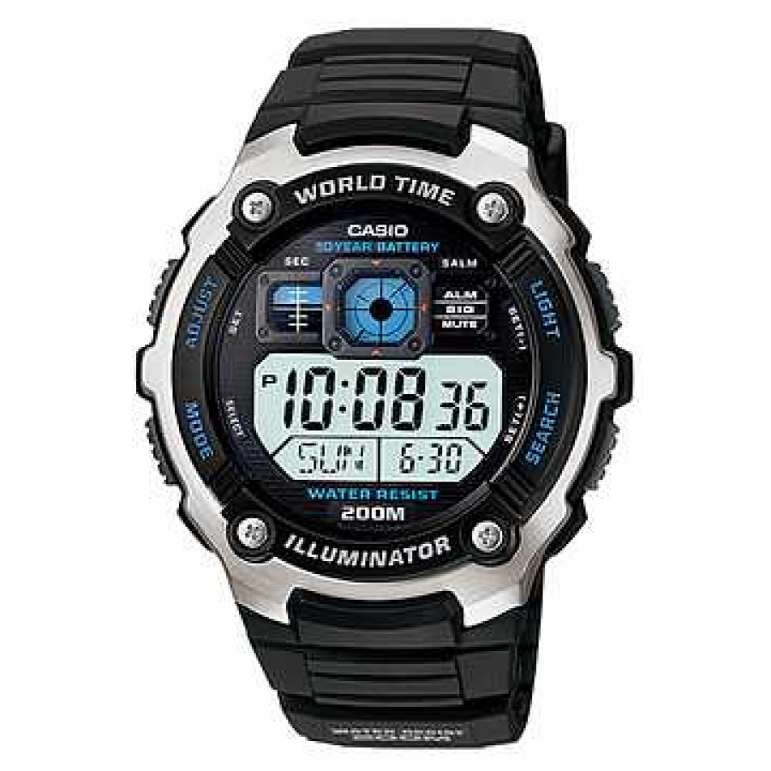
ঘড়ি দেখে সময় বলি ও খালি ঘরে লিখি
৯ টা ২৯ মিনিট
৩টা ৩০ মিনিট
৯ টা ৪৯ মিনিট
১২ টা ২৭ মিনিট
১০টা ০৮ মিনিট
১২ টা ৩০ মিনিট

Slide 8
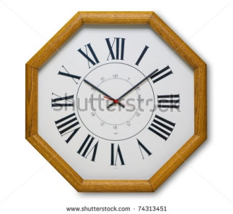
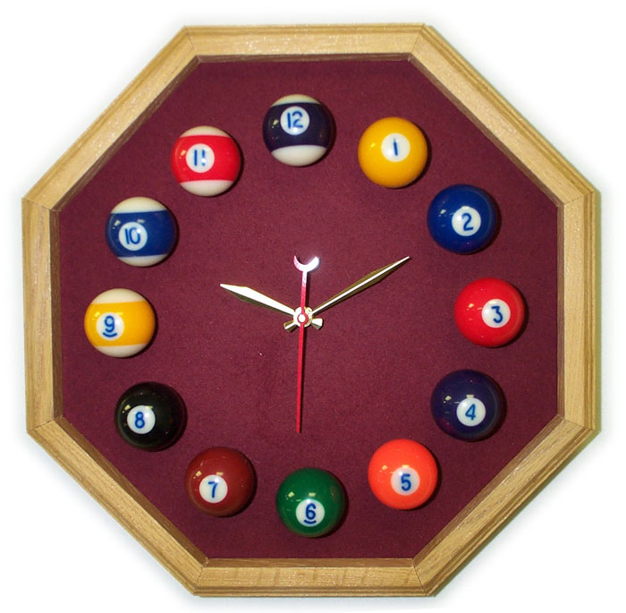
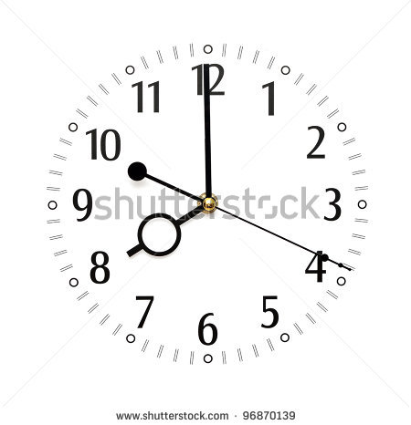
ঘড়ি দেখে খালি ঘরে সময় লিখ
ঘন্টা দল
ঘড়ি দল
সেকেন্ড দল
মিনিট দল

Slide 9
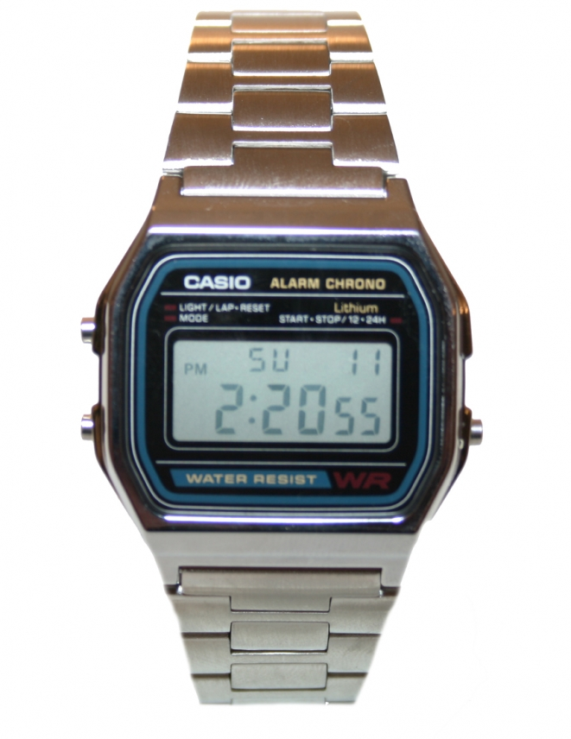
ঘড়ি দেখে খালি ঘরে সময় লিখ
১।
২।

Slide 10

সকলকে ধন্যবাদ

